Slide 1



Materiał szkoleniowy dla doradców metodycznych i konsultantów
z zakresu: język obcy nowożytny
Moduł I

Slide 2
Założenia nowej podstawy programowej z języka obcego nowożytnego w szkole podstawowej. O egzaminie ósmoklasisty
Tematyka Modułu I

Slide 3
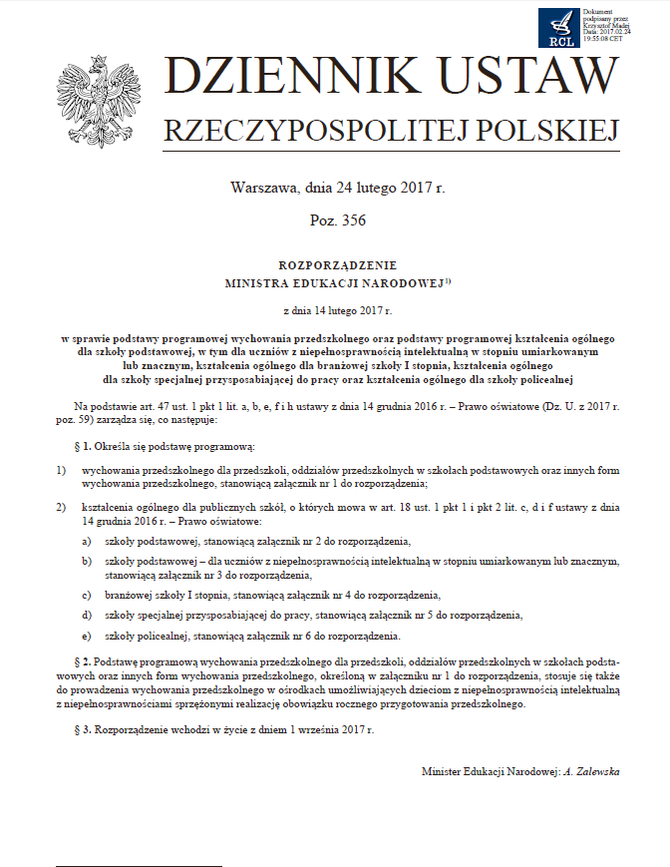
Podstawa prawna
Rozporządzenie Ministra Edukacji Narodowej z dnia 14 lutego 2017 r.
w sprawie podstawy programowej wychowania przedszkolnego oraz podstawy programowej kształcenia ogólnego dla szkoły podstawowej, w tym dla uczniów z niepełnosprawnością intelektualną w stopniu umiarkowanym lub znacznym, kształcenia ogólnego dla branżowej szkoły I stopnia, kształcenia ogólnego dla szkoły specjalnej przysposabiającej do pracy oraz kształcenia ogólnego dla szkoły policealnej
Weszło w życie 1 września 2017 r.

Slide 4


Podstawa programowa w systemie edukacji
Programy nauczania
Podręczniki, materiały
2017
2018
2019
2020
2021
2022
2023
2024
Podręczniki, materiały
Programy nauczania
Inf

Slide 5
Etapy edukacyjne a podstawa programowa
I etap edukacyjny
Szkoła podstawowa
Kl. I-III
Podstawa programowa
I.
I etap edukacyjny
Szkoła
podstawowa
Kl. I-III
Nowa Podstawa programowa
I.1.
II etap edukacyjny
Szkoła podstawowa
Kl. IV-VI
Podstawa programowa
II.
II etap edukacyjny
Szkoła
podstawowa
Kl. IV-VIII
Nowa Podstawa programowa
II.1.

Slide 6
Warianty podstawy programowej w SP

Slide 7
Najważniejsza zmiana - strukturalna
Kontynuacja nauki tego samego języka obcego nowożytnego jako pierwszego na wszystkich etapach edukacyjnych,
tj. od I klasy szkoły podstawowej do ostatniej klasy szkoły ponadpodstawowej (czyli przez 12 albo 13 lat).
I etap
II etap
III etap

Slide 8
Pierwszy język obcy nowożytny a ESOKJ
Szkoła podstawowa |  |  |  |  |  |  |  | Szkoła ponadpodstawowa
I | II | III | IV | V | VI | VII | VIII | I | II | III | IV
 |  |  |  |  |  |  |  | I | II | III | IV | V
 |  |  |  |  |  |  |  | BS I 1 | BS I 2 | BS I 3 | BS II 1 | BS II 2
LO
technikum
branżowa szkoła
I i II st.
Europejski System Opisu Kształcenia Językowego (ESOKJ)
A1
A1+
A2
A2+
B1
B1+
B2
B2+
C1
C1+
C2
III.BS1.1 - 150
III.BS2.1 - 210
I.1. -180
II.1. - 450
III.1.P - 360
990
III.1.R - 540
1 170
570
III.1.DJ - 870
1 620

Slide 9
Poziomy wg ESOKJ
I.1.
II.1.
III.1.P
III.1.R
II.1.DJ
III.1.DJ
II.2.DJ
III.1.DJ
Klasa „zerowa”
III.1.DJ
II.2.
III.2.
III.2.0
II.1.
Szkoła podstawowa
II.2.
III.BS1.1
III.BS2.1
Liceum / technikum
III.BS1.2
III.BS2.2
Branżowa szkoła
III.BS1.0
III.BS2.0

Slide 10
Założenia podstawy programowej
z języka obcego nowożytnego
Skuteczne porozumiewanie się
(w mowie i w piśmie)
Ciągłe doskonalenie poprawności językowej, tj. dbałości o styl, precyzja i poprawność przekazu
Spiralne podejście do kształcenia wiedzy i umiejętności
Rys.1
Rys. 2
.
Rys.3

Slide 11
Założenia podstawy programowej
z języka obcego nowożytnego
Kontynuacja nauki tego samego języka
Wyższy poziom sprawności receptywnych niż produktywnych
Wspieranie rozwoju jednostki
Rys.4
Rys.5
.
Rys.6

Slide 12
Założenia podstawy programowej
z języka obcego nowożytnego
Wspieranie i bycie wspieranym przez kształcenie w zakresie pozostałych przedmiotów oraz umiejętności ogólnych
Wspomaganie wychowawczej funkcji szkoły
Rys.7
Rys.8
.

Slide 13
Podstawa programowa z języka obcego nowożytnego
Podstawa programowa
Cele kształcenia
Treści nauczania
Wymagania ogólne
Wymagania szczegółowe

Slide 14





Podstawa programowa z języka obcego nowożytnego
WIEDZA
Znajomość środków językowych w zakresie określonych tematów
RECEPCJA
Rozumienie wypowiedzi ustnych i pisemnych
PRODUKCJA
Tworzenie wypowiedzi ustnych i pisemnych
INTERAKCJA
Reagowanie językowe w formie ustnej i pisemnej
MEDIACJA
Przetwarzanie wypowiedzi w formie ustnej i pisemnej

Slide 15


Podstawa programowa z języka obcego nowożytnego
Podstawowa wiedza kulturo- i realioznawcza
Korzystanie ze źródeł informacji w języku obcym
Wrażliwość międzykulturowa
Stosowanie strategii komunikacyjnych
Samoocena i samodzielność w uczeniu się
Świadomość językowa
Współdziałanie w grupie – prace projektowe

Slide 16
Podstawa programowa z języka obcego nowożytnego
Cele kształcenia - wymagania ogólne
I. Znajomość środków językowych.
II etap edukacyjny: klasy IV-VI | II.1. (II etap edukacyjny klasy IV-VIII)
Uczeń posługuje się bardzo podstawowym zasobem środków językowych (leksykalnych, gramatycznych, ortograficznych oraz fonetycznych), umożliwiającym realizację pozostałych wymagań ogólnych w zakresie tematów wskazanych w wymaganiach szczegółowych. | Uczeń posługuje się podstawowym zasobem środków językowych (leksykalnych, gramatycznych, ortograficznych oraz fonetycznych), umożliwiającym realizację pozostałych wymagań ogólnych w zakresie tematów wskazanych w wymaganiach szczegółowych.

Slide 17
Podstawa programowa z języka obcego nowożytnego
Cele kształcenia - wymagania ogólne
II. Rozumienie wypowiedzi.
II etap edukacyjny: klasy IV-VI | II.1. (II etap edukacyjny klasy IV-VIII)
Uczeń rozumie bardzo proste i krótkie wypowiedzi ustne artykułowane wyraźnie i powoli, w standardowej odmianie języka, a także krótkie i proste wypowiedzi pisemne w zakresie opisanym w wymaganiach szczegółowych. | Uczeń rozumie proste wypowiedzi ustne artykułowane wyraźnie, w standardowej odmianie języka, a także proste wypowiedzi pisemne, w zakresie opisanym w wymaganiach szczegółowych.

Slide 18
Podstawa programowa z języka obcego nowożytnego
Cele kształcenia - wymagania szczegółowe
III. Tworzenie wypowiedzi.
II etap edukacyjny: klasy IV-VI | I.1. (I etap edukacyjny klasy I-III) | II.1. (II etap edukacyjny klasy IV-VIII)
1) opisuje ludzi, przedmioty, miejsca; 2) opowiada o czynnościach życia codziennego; 3) przedstawia swoje upodobania i uczucia. | 1) przepisuje wyrazy i proste zdania; 2) pisze pojedyncze wyrazy i zwroty; 3) pisze bardzo proste i krótkie zdania według wzoru i samodzielnie. | 1) opisuje ludzi, przedmioty, miejsca i zjawiska; 2) opowiada o czynnościach, doświadczeniach i wydarzeniach z przeszłości i teraźniejszości; 3) przedstawia fakty z przeszłości i teraźniejszości; 4) przedstawia intencje, marzenia, nadzieje i plany na przyszłość; 5) opisuje upodobania; 6) wyraża i uzasadnia swoje opinie, przedstawia opinie innych osób; 7) wyraża uczucia i emocje; 8) stosuje formalny lub nieformalny styl wypowiedzi adekwatnie do sytuacji.

Slide 19
Podstawa programowa z języka obcego nowożytnego
Cele kształcenia - wymagania szczegółowe
II etap edukacyjny klasy IV-VI | II.1. (II etap edukacyjny klasy IV-VIII)
11. Uczeń korzysta ze źródeł informacji w języku obcym (np. z encyklopedii, mediów), również za pomocą technologii informacyjno-komunikacyjnych. 12. Uczeń stosuje strategie komunikacyjne (np. domyślanie się znaczenia wyrazów z kontekstu, rozumienie tekstu zawierającego nieznane słowa i zwroty). 13. Uczeń posiada świadomość językową (np. podobieństw i różnic między językami). | 12. Uczeń korzysta ze źródeł informacji w języku obcym (np. z encyklopedii, mediów, instrukcji obsługi), również za pomocą technologii informacyjno-komunikacyjnych. 13. Uczeń stosuje strategie komunikacyjne (np. domyślanie się znaczenia wyrazów z kontekstu, identyfikowanie słów kluczy lub internacjonalizmów) i strategie kompensacyjne, w przypadku gdy nie zna lub nie pamięta wyrazu (np. upraszczanie formy wypowiedzi, zastępowanie innym wyrazem, opis, wykorzystywanie środków niewerbalnych). 14. Uczeń posiada świadomość językową (np. podobieństw i różnic między językami).

Slide 20
Założenia podstawy programowej
z języka obcego
Skuteczne porozumiewanie się (w mowie i w piśmie) oraz ciągłe doskonalenia poprawności językowej.
Rozszerzenie katalogu nauczanych umiejętności z zakresu reagowania językowego, tzn. prowadzenia rozmów (w formie ustnej lub pisemnej).
Mediacja językowa, czyli umiejętność przetwarzania językowego, tzn. przekazywania informacji zawartych w danym tekście w inny sposób lub w innej formie.

Slide 21


Egzamin ósmoklasisty w systemie edukacji
2017/2018
2018/2019
2019/2020
2020/2021
2021/2022
2022/2023
2023/2024
Klasa VII
Klasa VIII
język polski
matematyka
język obcy nowożytny
przedmiot do wyboru: biologia, chemia, fizyka, geografia, historia
język polski
matematyka
język obcy nowożytny

Slide 22
Podstawa programowa a egzamin ósmoklasisty
Stopień spełnienia wymagań określonych w podstawie programowej – zasada kumulatywności
Opanowanie wiadomości i umiejętności umożliwiających spełnienie wszystkich wymagań z podstawy programowej.
Poziom opanowania umiejętności przedstawionych w podstawie programowej jako cele kształcenia (wymagania ogólne) i treści nauczania (wymagania szczegółowe)

Slide 23
Egzamin ósmoklasisty
obowiązkowy
bez progu zaliczenia
pisemny
trwa 3 dni

Slide 24
Egzamin ósmoklasisty
zastępuje egzamin wstępny do szkół ponadpodstawowych
zapewnia uczniowi, jego rodzicom, nauczycielom oraz władzom oświatowym informację zwrotną na temat poziomu wykształcenia
określa poziom wykształcenia ogólnego uczniów w zakresie obowiązkowych przedmiotów egzaminacyjnych

Slide 25
Egzamin ósmoklasisty – przedmioty obowiązkowe
W LATACH 2019 - 2021
język polski
OD ROKU 2022
język polski
język obcy nowożytny
język obcy nowożytny
matematyka
jeden przedmiot dodatkowy
matematyka

Slide 26
Egzamin ósmoklasisty – przedmioty do wyboru
LISTA PRZEDMIOTÓW DODATKOWYCH
biologia
LISTA JĘZYKÓW OBCYCH
język angielski
język niemiecki
geografia
fizyka
chemia
język francuski
język hiszpański
język rosyjski
język ukraiński
język włoski
historia

Slide 27
OD 2019
DZIEŃ
PIERWSZY
DRUGI
TRZECI
TRZECI
ZAKRES EGZAMINU
EGZAMIN Z JĘZYKA POLSKIEGO
EGZAMIN Z MATEMATYKI
EGZAMIN Z JEZYKA OBCEGO NOWOŻYTNEGO
RÓWNIEŻ PRZEDMIOT DO WYBORU
120 MINUT
100 MINUT
90 MINUT
90 MINUT
CZAS
OD 2022

Slide 28
Od 2022 poziom A2+ oraz B1 w zakresie rozumienia wypowiedzi, czyli teksty i zadania będą trudniejsze
W latach 2019 do 2021 poziomem egzaminu będzie poziom
A2/A2+

Slide 29
Egzamin ósmoklasisty a podstawa programowa
Zadania egzaminacyjne będą sprawdzały poziom opanowania umiejętności
opisanych w następujących wymaganiach ogólnych:
I. Znajomość środków językowych
II. Rozumienie wypowiedzi
III. Tworzenie wypowiedzi
IV. Reagowanie na wypowiedzi
V. Przetwarzanie wypowiedzi

Slide 30

Wymagania egzaminacyjne a podstawa programowa
Zadania egzaminacyjne będą sprawdzały poziom opanowania umiejętności opisanych w następujących treściach nauczania - wymaganiach szczegółowych I.1 – I.14 (pp. II.1.):
człowiek miejsce zamieszkania
edukacja praca
życie prywatne
żywienie zakupy i usługi
podróżowanie i turystyka
kultura sport
zdrowie nauka i technika
świat przyrody życie społeczne

Slide 31
Egzamin ósmoklasisty a podstawa programowa
Zadania egzaminacyjne będą sprawdzały poziom opanowania
umiejętności dla następujących wymagań szczegółowych:
znajomość środków językowych: I.1 - I.14
rozumienie wypowiedzi: II.1 - II.6, III.1 - II.7, XIV.
tworzenie wypowiedzi: IV.1– IV.8, V.1 - V.8, XIV.
reagowanie na wypowiedzi: VI.1- VI.14, VII.1 - VII.14, XIV.
przetwarzanie wypowiedzi: VIII.1 - VIII.3, XIV.

Slide 32
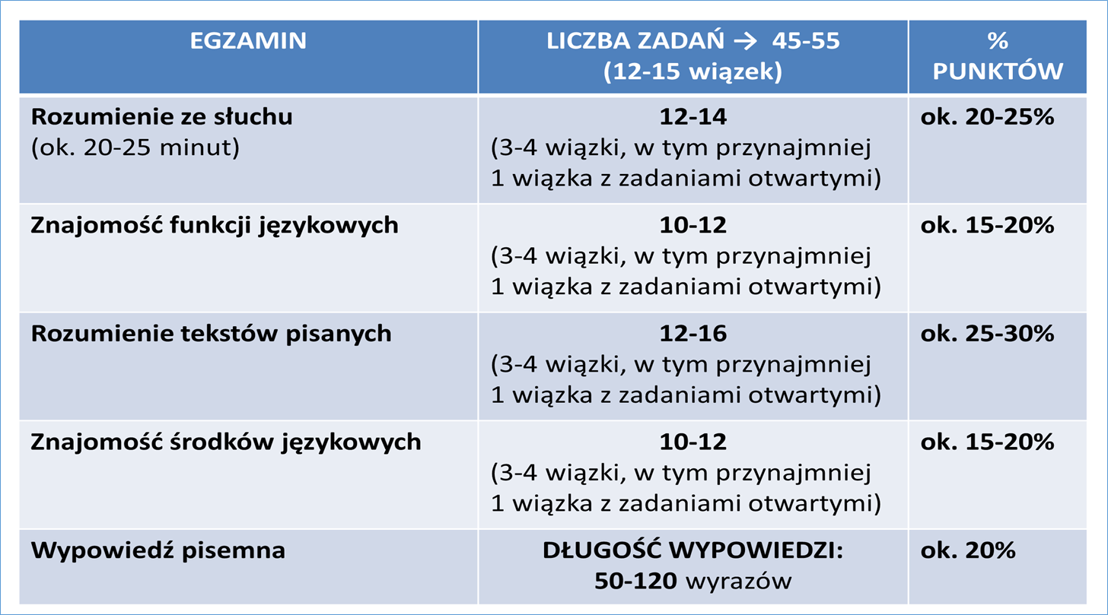
Arkusz egzaminacyjny

Slide 33
Typy zadań w arkuszu egzaminacyjnym
ZAMKNIĘTE
na dobieranie
OTWARTE
krótkiej odpowiedzi
z luką/lukami
wielokrotnego wyboru
odpowiedzi na pytania
parafraza/ tłumaczenie zdań

Slide 34
Zadania zamknięte
Zadanie zamknięte to zadanie wymagające
wybrania jednej (rzadziej kilku)
z gotowych odpowiedzi
1 pkt – poprawna odpowiedź
0 pkt – odpowiedź niepoprawna lub brak odpowiedzi

Slide 35
Zadanie zamknięte wielokrotnego wyboru
Rodzaj zadania zamkniętego,
wymagającego od ucznia wybrania
jednej lub większej liczby odpowiedzi
spośród kilku podanych w zadaniu.
Odpowiedzi mogą być podane w formie wyrazów,
zdań, zwrotów lub materiału ikonograficznego

Slide 36
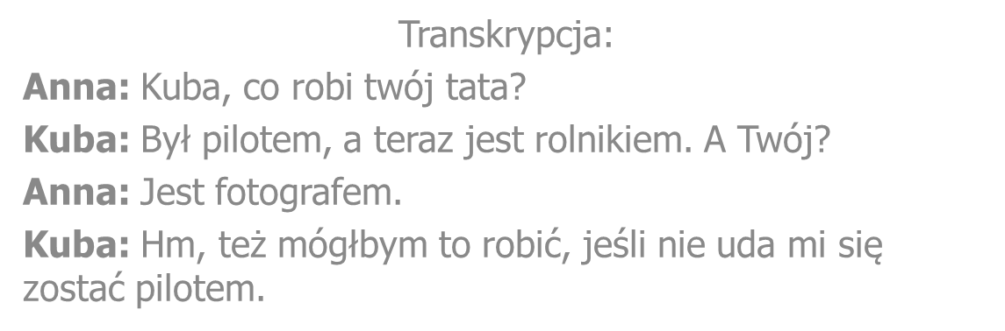
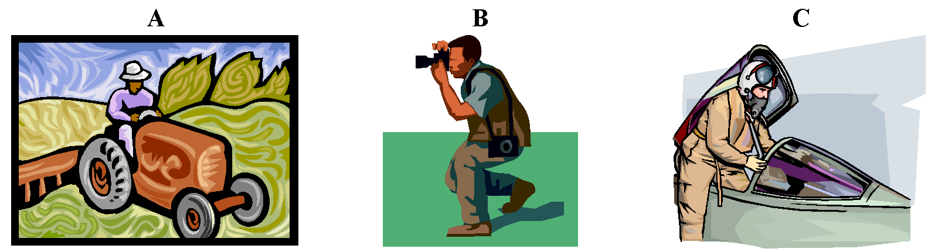
Zadanie zamknięte wielokrotnego wyboru
Czym zajmuje się ojciec Kuby?
Notes:
Na egzaminie pisemnym zastosowane będą jednakowe w całym kraju arkusze.
Po egzaminie pisemnym prace zdających są sprawdzane przez zewnętrznych egzaminatorów, zgodnie z jednakowymi kryteriami i zasadami oceniania.
Część ustną oceniają nauczyciele, którzy nie uczyli zdającego w ostatniej klasie.
Absolwent obowiązkowo przystępuje do:
- dwóch egzaminów w części ustnej ‎ - bez określenia poziomu
- czterech egzaminów w części pisemnej. 3 PP

Slide 37
Zadanie zamknięte na dobieranie
Rodzaj zadania zamkniętego
wymagającego od ucznia poprawnego
zestawienia ze sobą dwóch informacji

Slide 38
Zadanie zamknięte na dobieranie
Cześć Kasiu,
Pozdrowienia z Gdańska! Jestem tu na wakacjach. 1. ………….. wczoraj i jeszcze nie zwiedziłam wszystkich ciekawych miejsc. Rano 2. …………… na plaży i kąpałam się w morzu. Jutro chciałabym odwiedzić moją kuzynkę, która mieszka w sąsiednim 3. …………... . Nie mogę się doczekać tego spotkania.
Do zobaczenia wkrótce. Buziaki.
Marysia
A. byłam B. przyjechałam C. mieście D. wsi E. będę

Slide 39
I. CZĘŚĆ ARKUSZA – ROZUMIENIE ZE SŁUCHU
Zadania egzaminacyjne będą sprawdzały poziom opanowania umiejętności
opisanych w następujących wymaganiach ogólnych:
I. Znajomość środków językowych
II. Rozumienie wypowiedzi

Slide 40
I. CZĘŚĆ ARKUSZA – ROZUMIENIE ZE SŁUCHU
Wymagania szczegółowe z pp
II. Uczeń rozumie proste wypowiedzi ustne (np. rozmowy, wiadomości, komunikaty, ogłoszenia, instrukcje) artykułowane wyraźnie, w standardowej odmianie języka:
1) reaguje na polecenia;
2) określa główną myśl wypowiedzi lub fragmentu wypowiedzi;
3) określa intencje nadawcy/autora wypowiedzi;
4) określa kontekst wypowiedzi (np. formę, czas, miejsce, sytuację, uczestników);
5) znajduje w wypowiedzi określone informacje;
6) rozróżnia formalny i nieformalny styl wypowiedzi.

Slide 41
Ćwiczenie 1.
Proszę określić, jakie umiejętności sprawdzają poniższe zadania.
Proszę podać odpowiedni numer wymagań ogólnych
i szczegółowych z podstawy programowej kształcenia ogólnego
w zakresie języka obcego nowożytnego.

Slide 42

Zadanie zamknięte - WW
The boy is calling to inform Julie about
A. a surprise prepared for her.
B. a conversation with Kate.
C. a mistake he made.
Julie, you won’t believe what I’ve done. I wanted to text you about the surprise for Kate but I chose the wrong name in my contacts and Kate got my message instead of you. Now she’s calling me all the time. What should I tell her?

Slide 43
Wymagania
Wymaganie ogólne:
II. Rozumienie wypowiedzi.
Uczeń rozumie proste wypowiedzi ustne artykułowane wyraźnie, w standardowej odmianie języka (…).
Wymagania szczegółowe
II. Uczeń (…)
2) określa główną myśl wypowiedzi (…)

Slide 44
Zadanie zamknięte - WW
Valeria telefona a Franca per
A. invitarla a cena.
B.rimandare un appuntamento.
C.accettare il suo invito al cinema.
Ciao Franca, sono Valeria. Ti lascio questo messaggio perché de vo cancellare la nostra cena di oggi. Non mi sento bene. Ho un terribile mal di testa e non riesco ad alzarmi dal letto. Se non ti dispiace, possiamo vederci un altro giorno. Sabato, per esempio, potremmo andare al cinema insieme. Che ne dici? Chiamami!

Slide 45
Wymagania
Wymaganie ogólne
II. Rozumienie wypowiedzi.
Uczeń rozumie proste wypowiedzi ustne artykułowane wyraźnie, w standardowej odmianie języka (…).
Wymagania szczegółowe
II. Uczeń (…)
3) określa intencje nadawcy/autora wypowiedzi (…)

Slide 46
Zadanie zamknięte - WW
Where are the boy and the girl talking?
A.
B.
C.
Girl: Mark, look at that train on the middle shelf. Isn’t it a great present for my brother?
Boy: Yes, he would love that. It looks like a real train. But it is very expensive. Let’s find something cheaper. How about that big teddy bear or that funny monkey?
Girl: OK, the monkey seems better.

Slide 47
Wymagania
Wymaganie ogólne:
II. Rozumienie wypowiedzi.
Uczeń rozumie proste wypowiedzi ustne artykułowane wyraźnie, w standardowej odmianie języka (…).
Wymagania szczegółowe
II. Uczeń (…)
4) określa kontekst wypowiedzi (…)

Slide 48
Zadanie zamknięte - WW
Usłyszysz dwukrotnie cztery wypowiedzi na temat zastąpienia podręczników i zeszytów przez komputery. Na podstawie informacji zawartych w nagraniu dopasuj do każdej wypowiedzi (1.–4.) odpowiadające jej zdanie (A–E). Wpisz rozwiązania do tabeli. Uwaga! Jedno zdanie zostało podane dodatkowo i nie pasuje do żadnej wypowiedzi.
A. On est moins concentré.
B. Les sacs seront moins lourds.
C. On apprend beaucoup plus vite.
D. On risque d’oublier comment écrire à la main.
E.Utiliser les ordinateurs est mauvais pour la santé.
Wypowiedź 4.
Acheter des ordinateurs pour les élèves, c’est cher pour l’école et donc, il n’y aura pas de sorties scolaires, pas d’aide pour les élèves qui en ont besoin. En plus, être assis devant un ordinateur toute la journée, ça fatigue les yeux, on a mal au dos et à la tête. Et moi, je ne suis pas douée en informatique! Je préfèr e toujours écrire mes rédactions à la main.

Slide 49
Wymagania
Wymaganie ogólne:
II. Rozumienie wypowiedzi.
Uczeń rozumie proste wypowiedzi ustne artykułowane wyraźnie, w standardowej odmianie języka (…).
Wymagania szczegółowe
II. Uczeń (…)
5) znajduje w wypowiedzi określone informacje (…)

Slide 50
Arkusz egzaminacyjny
II. CZĘŚĆ ARKUSZA
ZNAJOMOŚĆ FUNKCJI JĘZYKOWYCH

Slide 51
II. CZĘŚĆ ARKUSZA – ZNAJOMOŚĆ FUNKCJI JĘZYKOWYCH
Zadania egzaminacyjne będą sprawdzały poziom opanowania umiejętności
opisanych w następujących wymaganiach ogólnych:
I. Znajomość środków językowych
IV. Reagowanie na wypowiedzi

Slide 52
II. CZĘŚĆ ARKUSZA - ZNAJOMOŚĆ FUNKCJI JĘZYKOWYCH
Wymagania szczegółowe z pp
VI. Uczeń reaguje ustnie w typowych sytuacjach:
1) przedstawia siebie i inne osoby;
2) nawiązuje kontakty towarzyskie; rozpoczyna, prowadzi i kończy rozmowę; podtrzymuje rozmowę w przypadku trudności w jej przebiegu (np. prosi
o wyjaśnienie, powtórzenie, sprecyzowanie; upewnia się, że rozmówca zrozumiał
jego wypowiedź);
3) uzyskuje i przekazuje informacje i wyjaśnienia;
4) wyraża swoje opinie, pyta o opinie, zgadza się lub nie zgadza się z opiniami;
5) wyraża swoje upodobania, intencje i pragnienia, pyta o upodobania, intencje
i pragnienia innych osób;
6) składa życzenia i gratulacje, odpowiada na życzenia i gratulacje;
7) zaprasza i odpowiada na zaproszenie;
8) proponuje, przyjmuje i odrzuca propozycje, zachęca; prowadzi proste negocjacje
w sytuacjach życia codziennego;
9) prosi o radę i udziela rady;
10) pyta o pozwolenie, udziela i odmawia pozwolenia;
11) ostrzega, nakazuje, zakazuje, instruuje;
12) wyraża prośbę oraz zgodę lub odmowę spełnienia prośby;
13) wyraża uczucia i emocje (np. radość, smutek, niezadowolenie, zdziwienie,
nadzieję, obawę)
14) stosuje zwroty i formy grzecznościowe.
XIV. Uczeń posiada świadomość językową
(np. podobieństw i różnic między językami).

Slide 53
Ćwiczenie 2.
Proszę określić, jakie umiejętności sprawdzają poniższe zadania.
Proszę podać odpowiedni numer wymagań ogólnych
i szczegółowych z podstawy programowej kształcenia ogólnego
w zakresie języka obcego nowożytnego.

Slide 54
Zadanie zamknięte – na dobieranie
Usłyszysz dwukrotnie cztery wypowiedzi (2.1.–2.4.). Do każdej z nich dobierz właściwą reakcję (A–E). Wpisz rozwiązania do tabeli. Uwaga! Jedna reakcja została podana dodatkowo i nie pasuje do żadnej wypowiedzi.
A. I’d love something cold, please.
B. No, sorry, I wasn’t here.
C. Sure. Ask him to come at 5 o’clock.
D. All right. Can you give me some money?
E. I didn’t. I got them from Jack.
2.1. | 2.2. | 2.3. | 2.4.
C
A
E
D
Wypowiedź 1.
Can I invite Sam to dinner?
Wypowiedź 2.
What would you like to drink?
Wypowiedź 3.
Where did you buy these games?
Wypowiedź 4.
Could you buy some vegetables, please?

Slide 55
Wymagania
Wymaganie ogólne:
IV. Reagowanie na wypowiedzi.
Uczeń uczestniczy w rozmowie i w typowych sytuacjach reaguje w sposób zrozumiały, adekwatnie do sytuacji komunikacyjnej (…)
Wymagania szczegółowe
VI.3) Uczeń (…) przekazuje informacje i wyjaśnienia.
VI.10) Uczeń (…) udziela (…) pozwolenia.
VI.12) Uczeń wyraża (…) zgodę lub odmowę spełnienia prośby.

Slide 56
Zadanie zamknięte - WW
Dla każdej z opisanych sytuacji (1.–4.) wybierz właściwą reakcję. Zakreśl literę A, B albo C.
1. Jesteś z kolegą w teatrze. Jak zapytasz, czy podoba mu się sztuka?
A. What does it look like?
B. Are you enjoying it?
C. How would you like it?
2. W autobusie potrąciłeś(-aś) niechcący jednego z pasażerów. Co powiesz?
A. Ce n’est rien, monsieur!
B. Excusez-moi, monsieur!
C. S’il vous plaît, monsieur!
3. Prosisz nauczyciela o pozwolenie na wyjście w trakcie lekcji. Co powiesz?
A. ¿Me permite entrar?
B. ¿Me deja pasar?
C. ¿Puedo salir?
4. Nie podoba Ci się propozycja kolegi dotycząca wyjazdu na wycieczkę. Co mu powiesz?
A. Я проти цього.
B. Згоден з тобою.
C. Звичайно, ти маєш рацію.

Slide 57
Wymagania
Wymaganie ogólne:
IV. Reagowanie na wypowiedzi.
Uczeń uczestniczy w rozmowie i w typowych sytuacjach reaguje w sposób zrozumiały, adekwatnie do sytuacji komunikacyjnej (…).
Wymagania szczegółowe
VI.4) Uczeń (…) pyta o opinie (…).
VI.14) Uczeń stosuje zwroty i formy grzecznościowe.
VI.12) Uczeń wyraża prośbę (…)
VI.8) Uczeń (…) odrzuca propozycje (…).

Slide 58
Arkusz egzaminacyjny
III. CZĘŚĆ ARKUSZA
ROZUMIENIE TEKSTÓW PISANYCH

Slide 59
III. CZĘŚĆ ARKUSZA – ROZUMIENIE TEKSTÓW PISANYCH
Zadania egzaminacyjne będą sprawdzały poziom opanowania umiejętności
opisanych w następujących wymaganiach ogólnych:
I. Znajomość środków językowych
II. Rozumienie wypowiedzi
V. Przetwarzanie wypowiedzi

Slide 60
III CZEŚĆ ARKUSZA ROZUMIENIE TEKSTÓW PISANYCH
Wymagania szczegółowe z pp
III. Uczeń rozumie proste wypowiedzi pisemne (np. listy, e-maile, SMSy, kartki ocztowe, napisy, broszury, ulotki, jadłospisy, ogłoszenia, rozkłady jazdy, historyjki obrazkowe z tekstem, artykuły, teksty narracyjne, recenzje, wywiady, wpisy na forach i blogach, teksty literackie):
1) określa główną myśl tekstu lub fragmentu tekstu;
2) określa intencje nadawcy/autora tekstu;
3) określa kontekst wypowiedzi (np. nadawcę, odbiorcę, formę tekstu, czas, miejsce, sytuację);
4) znajduje w tekście określone informacje;
5) rozpoznaje związki między poszczególnymi częściami tekstu;
6) układa informacje w określonym porządku;
7) rozróżnia formalny i nieformalny styl tekstu.

Slide 61
III CZEŚĆ ARKUSZA ROZUMIENIE TEKSTÓW PISANYCH
Wymagania szczegółowe z pp
VIII. Uczeń przetwarza prosty tekst ustnie lub pisemnie:
1) przekazuje w języku obcym nowożytnym informacje zawarte w materiałach wizualnych (np. wykresach, mapach, symbolach, piktogramach) lub audiowizualnych (np. filmach, reklamach);
2) przekazuje w języku obcym nowożytnym lub polskim informacje sformułowane w tym języku obcym.

Slide 62
Ćwiczenie 3.
Proszę określić, jakie umiejętności sprawdzają poniższe zadania.
Proszę podać odpowiedni numer wymagań ogólnych
i szczegółowych z podstawy programowej kształcenia ogólnego
w zakresie języka obcego nowożytnego.

Slide 63
Zadanie zamknięte - WW
This text is
A. a recipe for a pizza.
B. a set of instructions on feeding cats.
C. an advertisement for a pizza place.

Slide 64
Wymagania
Wymaganie ogólne:
II. Rozumienie wypowiedzi.
Uczeń rozumie proste wypowiedzi ustne artykułowane wyraźnie, w standardowej odmianie języka, a także proste wypowiedzi pisemne (…).
Wymagania szczegółowe
III.3) Uczeń określa kontekst wypowiedzi.

Slide 65

Zadanie zamknięte - WW
Obstsalat "Sarah"
Nachtisch-Rezept von Sarah Schmidt (12) aus der Blümchenstr. 30 a, (Deutschland)
Zutaten:
1 Zitrone, 750 g gemischtes Obst je nach Saison, 50 g gehackte
Nüsse, 50 g Rosinen, 3 – 4 El Zucker, 1 Becher Schlagsahne
1. Nüsse, Rosinen und Zucker zu den Obststückchen und dem Zitronensaft geben, dann alles gut miteinander vermischen.
2. Die Zitrone auspressen und den Saft über das Obst gießen.
3. Die Sahne schlagen und darüber geben, der Salat ist fertig.
4. Das Obst waschen und in kleine Stücke schneiden.

Slide 66
Ułóż zdania 1.–4. w takiej kolejności, aby powstał spójny i logiczny tekst. Spośród podanych rozwiązań (A–C) wybierz właściwe. Zakreśl literę A, B albo C.
A. 4-3-1-2
B. 4-2-1-3
C. 4-1-2-3
Zadanie zamknięte - WW
Obstsalat "Sarah"
Nachtisch-Rezept von Sarah Schmidt (12) aus der Blümchenstr. 30 a, (Deutschland)
Zutaten:
1 Zitrone, 750 g gemischtes Obst je nach Saison, 50 g gehackte
Nüsse, 50 g Rosinen, 3 – 4 El Zucker, 1 Becher Schlagsahne
1. Nüsse, Rosinen und Zucker zu den Obststückchen und dem Zitronensaft geben, dann alles gut miteinander vermischen.
2. Die Zitrone auspressen und den Saft über das Obst gießen.
3. Die Sahne schlagen und darüber geben, der Salat ist fertig.
4. Das Obst waschen und in kleine Stücke schneiden.

Slide 67
Wymagania
Wymaganie ogólne:
II. Rozumienie wypowiedzi.
Uczeń rozumie proste wypowiedzi ustne artykułowane wyraźnie, w standardowej odmianie języka, a także proste wypowiedzi pisemne (…).
Wymagania szczegółowe
III.6) Uczeń układa informacje w określonym porządku.

Slide 68
Zadanie zamknięte – na dobieranie
Przeczytaj tekst, z którego usunięto cztery zdania. Wpisz w każdą lukę (1.– 4.) literę, którą oznaczono brakujące zdanie (A–E), tak aby otrzymać logiczny i spójny tekst.
Uwaga! Jedno zdanie zostało podane dodatkowo i nie pasuje do żadnej luki.
A. Le transport sur le fleuve est un autre problème.
B. Cela permet de diminuer la circulation de camions.
C. Ils étaient nombreux à se baigner, surtout quand il faisait chaud.
D. C’est pourquoi le nombre de poissons dans la Seine a augmenté.
E. Elle propose la candidature de Paris pour les Jeux olympiques de 2024.
SE BAIGNER DANS LA SEINE, BIENTÔT POSSIBLE ?
La maire de Paris voudrait qu’on puisse de nouveau se baigner dans la Seine, comme au début du XX ème siècle. De vieilles cartes postales et des films anciens montrent en effet qu’au début du siècle, les Parisiens aimaient nager dans leur fleuve. 1.____ . Mais la baignade dans la Seine en région parisienne a été interdite en 1923 à cause de la pollution. Aujourd’hui, le seul moyen de s’y baigner est une piscine avec sa propre eausur le fleuve. Dans quelques années, entrer dans l’eau à Paris pourrait être de nouveau possible. C’est l’idée d’Anne Hidalgo, la maire de la capitale.2.____ .L’épreuve de natation du triathlon pourrait alors avoir lieu dans la Seine, près de l’Hôtel de ville. Mais la pollution n’est pas la seule raison de l’interdiction de baignade. 3.____ Bateaux-mouches, bateaux privés, la Seine est un fleuve très fréquenté. 13 % des marchandises am enées en Île-de-France viennent aujourd’hui par bateau. 4.____ Résultat: un air plus pur et de l’argent économisé. Le trafic sur la Seine devra donc encore augmenter dans le futur. Quelle place restera-t-il alors pour les baigneurs ?
Na podstawie: www.geoado.com
C
E
A
B
Notes:
Na egzaminie pisemnym zastosowane będą jednakowe w całym kraju arkusze.
Po egzaminie pisemnym prace zdających są sprawdzane przez zewnętrznych egzaminatorów, zgodnie z jednakowymi kryteriami i zasadami oceniania.
Część ustną oceniają nauczyciele, którzy nie uczyli zdającego w ostatniej klasie.
Absolwent obowiązkowo przystępuje do:
- dwóch egzaminów w części ustnej ‎ - bez określenia poziomu
- czterech egzaminów w części pisemnej. 3 PP

Slide 69
Wymagania
Wymaganie ogólne
II. Rozumienie wypowiedzi.
Uczeń rozumie proste wypowiedzi ustne artykułowane wyraźnie, w standardowej odmianie języka, a także proste wypowiedzi pisemne (…).
Wymagania szczegółowe
III.5) Uczeń rozpoznaje związki między poszczególnymi częściami tekstu.

Slide 70
Arkusz egzaminacyjny
IV. CZĘŚĆ ARKUSZA
ZNAJOMOŚĆ ŚRODKÓW JĘZYKOWYCH

Slide 71
IV. CZĘŚĆ ARKUSZA – ZNAJOMOŚĆ ŚRODKÓW JĘZYKOWYCH
Zadania egzaminacyjne będą sprawdzały poziom opanowania umiejętności
opisanych w następujących wymaganiach ogólnych:
I. Znajomość środków językowych
V. Przetwarzanie wypowiedzi

Slide 72
IV CZĘŚĆ ARKUSZA – ZNAJOMOŚĆ ŚRODKÓW JĘZYKOWYCH
Wymagania szczegółowe z pp
VIII. Uczeń przetwarza prosty tekst ustnie lub pisemnie:
1) przekazuje w języku obcym nowożytnym informacje zawarte w materiałach wizualnych (np. wykresach, mapach, symbolach, piktogramach) lub audiowizualnych (np. filmach, reklamach);
3) przekazuje w języku obcym nowożytnym informacje sformułowane w języku polskim.
XIV. Uczeń posiada świadomość językową (np. podobieństw i różnic między językami).

Slide 73
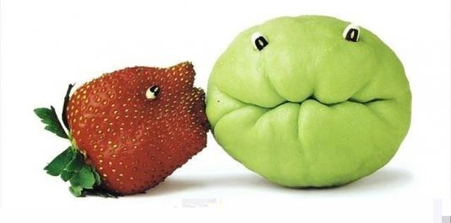
Zadanie zamknięte – na dobieranie
Przeczytaj tekst. Spośród wyrazów podanych w ramce wybierz te, które poprawnie uzupełniają luki 1.–3. Wpisz odpowiednią literę (A–F) obok numeru każdej luki. Uwaga! Trzy wyrazy zostały podane dodatkowo i nie pasują do żadnej luki.
A. durée | B. forme | C. nourriture | D. produire | E. spécialité | F. vendre
UN PEU D’AMOUR POUR UN LÉGUME PAS BEAU !
« Une carotte pas belle, c’est une bonne soupe à manger »,
dit le slogan d’une grande campagne pour arrêter de jeter
de la 1. ____.La campagne est organisée par un des
supermarchés à Provins en Île-de-France. Il s’agit surtout
des légumes et des fruits laids qui ont une taille ou une 2. ____
non standard. Les responsables de la campagne veulent ainsi montrer aux clients que les produits laids ne sont pas moins bons que les beaux. Ce n’est pas le premier magasin qui a décidé de 3. ____ ces aliments dans un rayon spécial. L’initiative est systématiquement renouvelée dans d’autres villes françaises où on organise également des dégustations de jus qui proviennent de fruits et légumes pas beaux.
Na podstawie: lareclame.fr
C
B
F
Notes:
Na egzaminie pisemnym zastosowane będą jednakowe w całym kraju arkusze.
Po egzaminie pisemnym prace zdających są sprawdzane przez zewnętrznych egzaminatorów, zgodnie z jednakowymi kryteriami i zasadami oceniania.
Część ustną oceniają nauczyciele, którzy nie uczyli zdającego w ostatniej klasie.
Absolwent obowiązkowo przystępuje do:
- dwóch egzaminów w części ustnej ‎ - bez określenia poziomu
- czterech egzaminów w części pisemnej. 3 PP

Slide 74
Zadanie zamknięte - WW
Przeczytaj tekst. Wybierz poprawne uzupełnienie luk 1.–4. Zakreśl literę A, B albo C.
FESTIVAL OF FOOTBALL
ESF is the Festival of Football. It’s a series of professionally organised events where boys and girls compete in teams. All players have a fantastic time playing football matches. ESF is 1. ____ football festival for young players in Great Britain. The festival usually takes 2. ____ in one of Great Britain’s well-known resorts, for example Butlins or Haven. 3. ____ the last few years it has also been organised in Europe’s No. 1 leisure destination, Disneyland Paris, so now, it’s an international competition. The festival 4. ____ in 1989, and since then over 950,000 players, coaches and football fans have joined it. In 1994, girls’ football was added to the festival, and last year 150 girls’ teams competed in it.

Slide 75
Zadanie zamknięte - WW
Przeczytaj tekst. Wybierz poprawne uzupełnienie luk 1.–4. Zakreśl literę A, B albo C.
FESTIVAL OF FOOTBALL
ESF is the Festival of Football. It’s a series of professionally organised events where boys and girls compete in teams. All players have a fantastic time playing football matches. ESF is 1. ____ football festival for young players in Great Britain. The festival usually takes 2. ____ in one of Great Britain’s well-known resorts, for example Butlins or Haven. 3. ____ the last few years it has also been organised in Europe’s No. 1 leisure destination, Disneyland Paris, so now, it’s an international competition. The festival 4. ____ in 1989, and since then over 950,000 players, coaches and football fans have joined it. In 1994, girls’ football was added to the festival, and last year 150 girls’ teams competed in it.

Slide 76
Przydatne strategie do rozwiązywania zadań zamkniętych
Warto:
dokładnie czytać polecenia,
regularnie słuchać nagrań rodzimych użytkowników języka i czytać różnorodne teksty w danym języku obcym, zwracając uwagę na fragmenty, które stanowią uzasadnienie dla poprawnych odpowiedzi do zadań opracowanych na bazie tych tekstów,
podkreślać kluczowe elementy w zadaniach,
uczyć się synonimów (wyrazów bliskoznacznych) i antonimów (wyrazów o przeciwstawnych znaczeniach),
wzbogacać słownictwo i poszerzać zasób struktur gramatycznych,
uczestniczyć aktywnie w zajęciach w języku obcym,

Slide 77
FAQ
Czy uczeń na egzaminie może wybrać inny język, niż ten, którego uczy się w szkole?
Uczeń może wybrać tylko ten język, którego uczy się w szkole w ramach obowiązkowych zajęć edukacyjnych. (Art.44 zu 4)
Jeśli uczeń wybierze język nauczany jako drugi, to na jakim poziomie będzie egzamin z tego języka?
Niezależnie od wybranego języka obcego nowożytnego egzamin jest przeprowadzany na podstawie wymagań określonych w podstawie programowej w wersji II.1. (Art.44 zu 4, 4a)
Czy są różne poziomy egzaminu, tak jak było to na egzaminie gimnazjalnym?
Egzamin ósmoklasisty z języka obcego nowożytnego zdawany jest na jednym poziomie, określonym w podstawie w wersji II.1.

Slide 78
FAQ
Kto jest zwolniony ze zdawania egzaminu ósmoklasisty?
Uczeń posiadający orzeczenie o potrzebie kształcenia specjalnego (…) niepełnosprawność intelektualna w stopniu umiarkowanym lub znacznym, nie przystępuje do egzaminu ósmoklasisty. (Art.44 zw 1)
Uczeń posiadający orzeczenie o potrzebie kształcenia specjalnego (…) może być zwolniony przez dyrektora okręgowej komisji egzaminacyjnej z obowiązku przystąpienia do egzaminu ósmoklasisty, na wniosek rodziców pozytywnie zaopiniowany przez dyrektora szkoły. (Art.44 zw 2)
Laureaci i finaliści olimpiad przedmiotowych, wymienionych w wykazie Ministra Edukacji Narodowej, oraz laureaci konkursu przedmiotowego o zasięgu wojewódzkim lub ponadwojewódzkim, organizowanych z zakresu jednego z przedmiotów objętych egzaminem ósmoklasisty, są zwolnieni z egzaminu ósmoklasisty z tego przedmiotu. (Art. 44 zx 1)

Slide 79
FAQ
Co się stanie jeśli uczeń ma unieważniony egzamin w terminie głównym i dodatkowym?
Unieważnienie egzaminu ósmoklasisty z danego przedmiotu w terminie głównym skutkuje koniecznością przystąpienia do tego egzaminu w terminie dodatkowym.
Unieważnienie egzaminu ósmoklasisty z danego przedmiotu w terminie dodatkowym skutkuje uzyskaniem wyniku „0%” z tego przedmiotu. (Art. 44 zzv)
Czy będą jakieś dostosowania arkuszy dla uczniów ze SPE?
Art.44zr i zzr - dostosowania
Ustawa z dnia 7 września 1991 r. o systemie oświaty (tekst jedn. Dz. U. z 2018 r. poz. 1457 ze zm.)

Slide 80
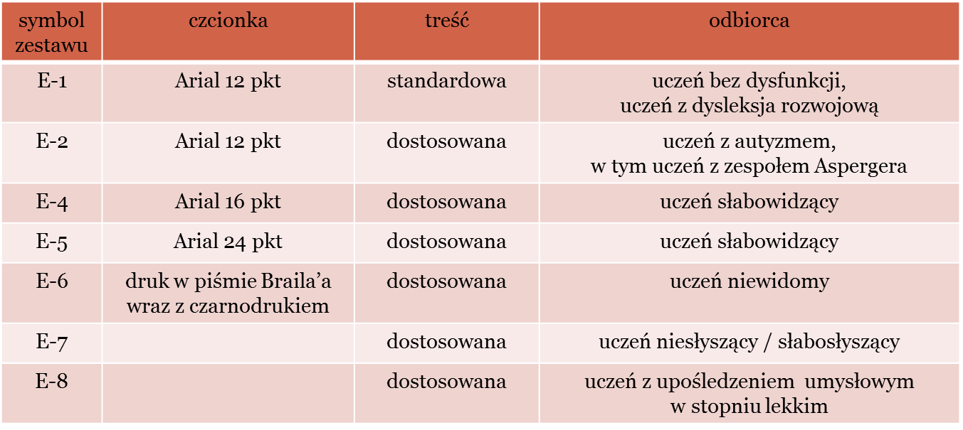
Arkusz egzaminacyjny - dostosowania
Dla zdających, stosownie do ich potrzeb,
przygotowuje się zróżnicowane w formie zestawy egzaminacyjne
(poszczególne zestawy mogą być przygotowane w kilku wersjach)

Slide 81
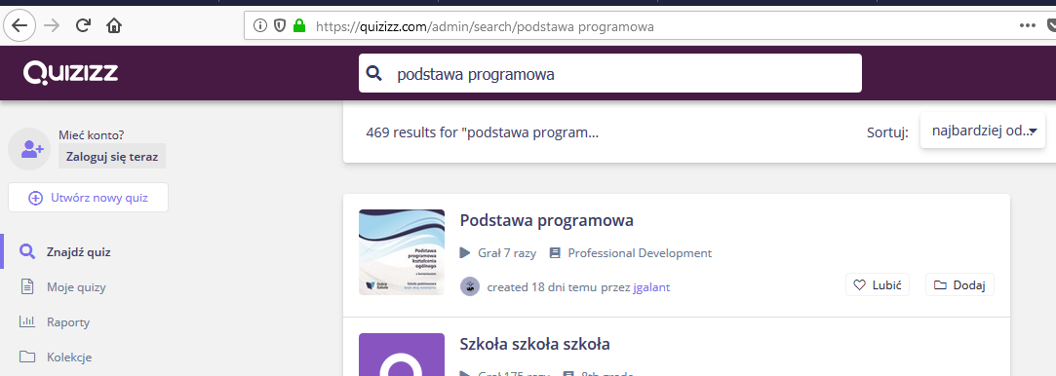
Czas na QUIZ
Na stronie www.quizizz.com wpisz w wyszukiwarce Podstawa programowa. Nie musisz być zalogowany, aby móc rozwiązywać quiz.
Kliknij na Quiz utworzony przez jgalant.
Wybierz Solo game i klikaj na poprawne odpowiedzi.
Na zakończenie przeanalizuj pytania, w których mogły pojawić się trudności. Zastanów się, dlaczego odpowiedzi mogły być niepoprawne.
Możesz stworzyć własny quiz na dowolny temat lub znaleźć interesujący Cię temat w zasobach platformy Quizizz.

Slide 82
Bibliografia
Podstawa programowa kształcenia ogólnego z komentarzem. Szkoła podstawowa. Język obcy nowożytny – MEN, ORE
Informator o egzaminie ósmoklasisty z języka angielskiego od roku szkolnego 2018/2019 – CKE, Warszawa 2017, ISBN 978-83-940902-8-9
Informator o egzaminie ósmoklasisty z języka niemieckiego od roku szkolnego 2018/2019 – CKE, Warszawa 2017, ISBN 978-83-949003-1-1
Informator o egzaminie ósmoklasisty z języka francuskiego od roku szkolnego 2018/2019 – CKE, Warszawa 2017, ISBN 978-83-940902-9-6
Informator o egzaminie ósmoklasisty z języka hiszpańskiego od roku szkolnego 2018/2019 – CKE, Warszawa 2017, ISBN 978-83-949003-0-4
Informator o egzaminie ósmoklasisty z języka rosyjskiego od roku szkolnego 2018/2019 – CKE, Warszawa 2017, ISBN 978-83-949003-2-8
Informator o egzaminie ósmoklasisty z języka ukraińskiego od roku szkolnego 2018/2019 – CKE, Warszawa 2017, ISBN 978-83-949003-3-5
Informator o egzaminie ósmoklasisty z języka włoskiego od roku szkolnego 2018/2019 – CKE, Warszawa 2017, ISBN 978-83-949003-4-2
Język angielski. Arkusz egzaminacyjny dla uczniów bez niepełnosprawności i uczniów ze specyficznymi trudnościami w uczeniu się (EO_1)
Komunikat dyrektora Centralnej Komisji Egzaminacyjnej w sprawie szczegółowych sposobów dostosowania warunków i form przeprowadzania egzaminu ósmoklasisty w danym roku szkolnym.
https://cke.gov.pl/egzamin-osmoklasisty/arkusze/arkusze-pokazowe-grudzien-2017; www.reformaedukacji.men.gov.pl; www.ore.edu.pl; www.cke.gov.pl
Rys. 1 http://insertmedia.office.microsoft.com/Interview-Transparent.png
Rys. 2 http://insertmedia.office.microsoft.com/statistics-754120_960_720[1]
Rys. 3 http://insertmedia.office.microsoft.com/spiral-311612_960_720.png
Rys. 4 https://pixabay.com/pl/zyski-dochody-biznesu-doch%C3%B3d-1953616/
Rys. 5 https://pixabay.com/pl/ebook-tabletki-ekran-dotykowy-3106983/
Rys. 6 http://insertmedia.office.microsoft.com/flower_meadow_tulips_colorful_spring_nature_garden_flowers-1385279[1]
Rys. 7 https://pixabay.com/pl/ko%C5%82a-z%C4%99bate-bieg-ko%C5%82o-maszyny-2125169/
Rys. 8 https://pixabay.com/pl/r%C4%99ce-gospodarstwa-kr%C4%85%C5%BCyna-705710/

Slide 83

Dziękujemy za uwagę!
https://pixabay.com/pl/mniszek-lekarski-materia%C5%82u-siewnego-827000

